Slide 1
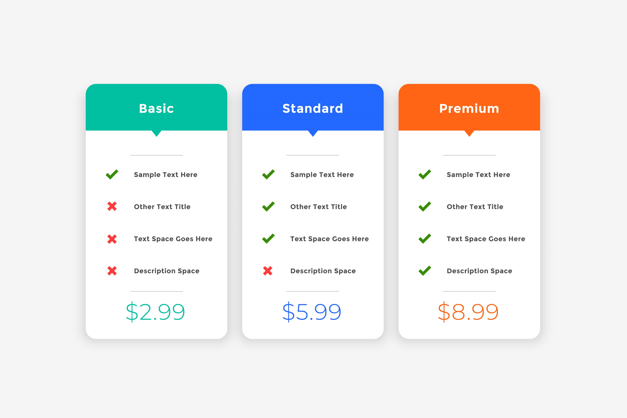
오픈SW
PRO
오픈SW
Standard
위치 시각화
위치 시각화
위치 시각화
배후지 맞춤 데이터
배후지 맞춤형 데이터
배후지 맞춤형 데이터
분석 리포트
분석 리포트 제공
분석 리포트 제공
차 순위 입지 분석
차 순위 입지 분석
무료
1000만원 / 건당
1500만원 / 건당

